Slide 1
ДЕЯТЕЛЬНОСТЬ ЧЕЛОВЕКА В НЕОБЫЧНЫХ УСЛОВИЯХ

Slide 2
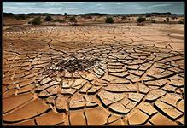
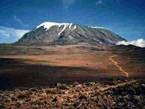
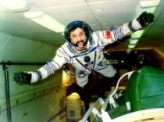
Экологическая физиология
изучает адаптацию современного человека
к различным природным факторам среды (условиям Крайнего Севера, безводным пустыням и высокогорным районам),
к необычным факторам среды (ускорению, невесомости, шуму, вибрации, укачиванию, магнитному полю, ионизирующей радиации).

Slide 3
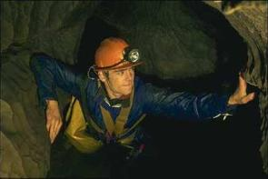
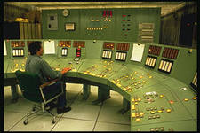

Адаптация -
это приспособление человека к новым производственным (трудовым) и бытовым условиям

Slide 4
Адаптация
поддерживает постоянство внутренней среды организма,
обеспечивает работоспособность,
максимальную продолжительность жизни

Slide 5
Адаптация человека к условиям среды происходит в течение жизни

Slide 6
Акклиматизация -
частный случай адаптации

Slide 7
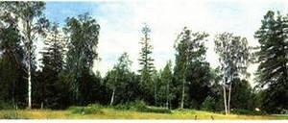
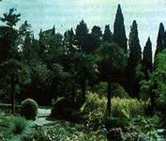
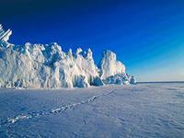
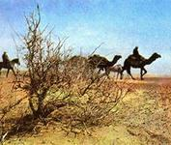
Акклиматизация
- это приспособление организма к природным, климатическим условиям среды

Slide 8
Адаптация
участвуют все системы организма

Slide 9

Невесомость

Slide 10
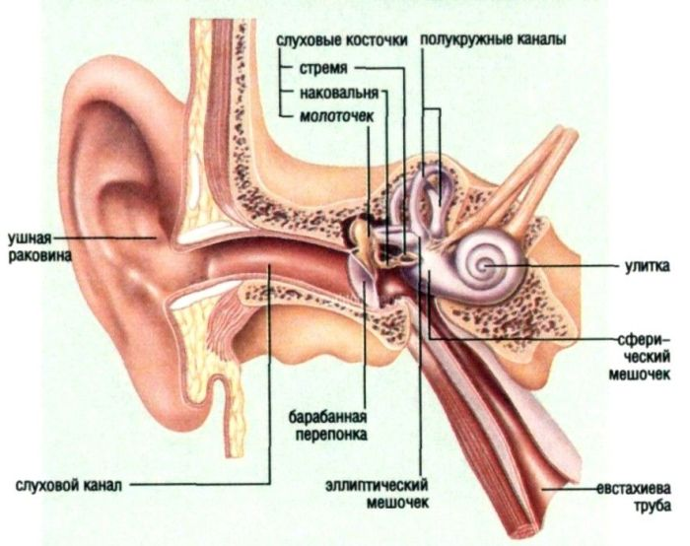

Slide 11
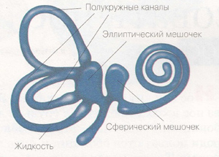

Slide 12
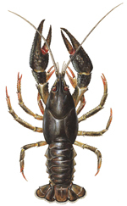

Slide 13
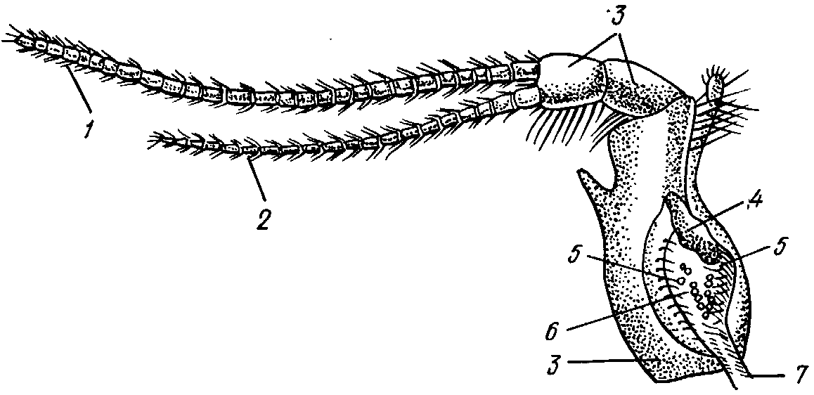
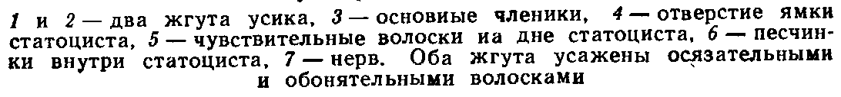

Slide 15
Проблемы невесомости:
1.Болезнь движения, т.к. нарушается работа
а) органа равновесия,
б) осязания,
в) мышечной чувствительности,
г) зрения.

Slide 16
Проблемы невесомости:
2.Перемещение жидкостей ведёт за собой:
а) растяжение вен головы и шеи,
б) отек лица,
в) заложенность носа ,
г) «снижение» окружности голеней и объема нижних конечностей,
д) увеличивается частота сердечных сокращений
е) увеличивается артериальное давление,
ё) возникает вероятность сердечных аритмий.

Slide 17
Проблемы невесомости:
3.Сниженная физическая активность.

Slide 18
Адаптация к невесомости:
уменьшение объема крови;
снижение максимального сердечного выброса;
уменьшение количества эритроцитов;
снижение мышечной силы, работоспособности;
потеря кальция и фосфата из костей, а также уменьшение костной массы.

Slide 19
Трудности при возвращении на Землю:
не могут ходить,
склонны к обморокам при вставании,
снижена работоспособность.

Slide 20
Преодоление трудностей:
отбор претендентов,
специальная подготовка экипажей,
контроль за состоянием их здоровья,
комплекс профилактических мероприятий:
а) оборудование летательных аппаратов,
б) определение режима труда и отдыха космонавтов,
в) повышенное введение в организм соли и воды.

Slide 21
Спасибо за внимание !

